Slide 1
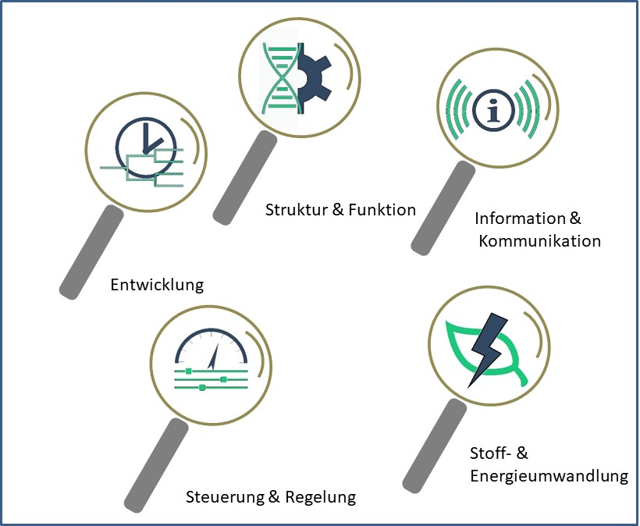
Unterrichtsplanung
aus Perspektive verschiedener Basiskonzepte
Anwendung der Erkenntnisse

Slide 2


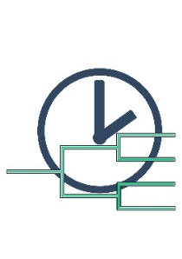
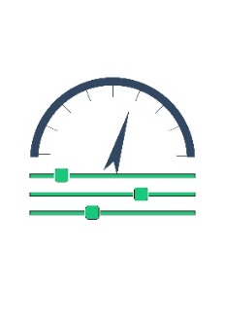

Unterrichtsplanung
Aus Perspektive verschiedener Basiskonzepte
Struktur & Funktion
Information &
Kommunikation
Entwicklung
Steuerung & Regelung
Stoff- &
Energieumwandlung

Slide 3
Unterrichtsplanung
Aus Perspektive verschiedener Basiskonzepte
Hinführungsphase
Lernziel
Arbeitsauftrag

Slide 4
Unterrichtsplanung
Spangler (2020 unveröffentlicht)
Aus Perspektive verschiedener Basiskonzepte
Basiskonzepte
Gymnasium
Realschule
Mittelschule
Inhalt der Stunde
Struktur und Funktion | Individuelle und evolutive Entwicklung | Steuerung und Regelung | Information und Kommunikation
Immunzellen müssen Oberflächen erkennen, um Fremdstoffe/Zellen unschädlich machen zu können. Spezielle Oberfläche z.B. an T-Helferzellen (→ AIDS). | Primitive Tierstämme sind meist r-Strategen (viele Nachkommen, kurze Reproduktionszeiten, kurze Lebenserwartung). Erst mit höheren Tierstämmen (K-Strategen: wenige Nachkommen, lange Reproduktionszeit, lange Lebenserwartung) entwickelt sich ein ausgeprägtes erworbenes Immunsystem → mehr Energieaufwand, um einzelne Lebewesen zu erhalten. | Körpereigene (menschliche) Systeme erfassen Zahl von Antigenen Zustand der wichtigen Körperfunktionen. Wenn a) zu viele Fremdkörper und/oder b) Funktionen messbar nicht ausreichend, dann werden Immunreaktionen eingeleitet, bis a) wenig b) wieder intakt. | Verschiedene Zellen des Immunsystems informieren einander über Oberflächen-strukturen, sodass die Zielzellen reagieren (bilden Antikörper bzw. Gedächtniszellen; Makrophagen vernich-ten befallene Zellen). Es müssen eindeutige "Codes" sein, damit gezielte Reaktionen erfolgen können.

Slide 5
Unterrichtsplanung
Spangler (2020 unveröffentlicht)
Aus Perspektive verschiedener Basiskonzepte
Basiskonzepte
Gymnasium
Realschule
Mittelschule
Hinführungsphase
 | Struktur und Funktion | Individuelle und evolutive Entwicklung
Material | Säulendiagramm: Anzahl Fehlpässe + gefallene Tore bei Fußballspielen mit und ohne Trikots → Welche Vorteile haben Trikots? Was passiert, wenn ein Spieler das gegnerische Trikot trägt? | Foto: Verfremdetes Schild einer Tierarztpraxis, spezialisiert auf Katzen und Regenwürmer. Foto: Werbeplakat für Grippeimpfung bei Regenwürmern. (Artikel Spektrum: Beck/Habicht „Das Wirbeltier-Immunsystem: Vorformen bei Wirbellosen“, 1.1.1997)
Fragestellung | Warum können eindringende Stoffe oder Lebewesen, die Krankheiten auslösen können, schnell und gezielt bekämpft werden? (unterschiedliche Oberflächen-eigenschaften entsprechen Trikots) | Was macht also unser menschliches Immunsystem so komplex und energieaufwändig?

Slide 6
Unterrichtsplanung
Spangler (2020 unveröffentlicht)
Aus Perspektive verschiedener Basiskonzepte
Basiskonzepte
Gymnasium
Realschule
Mittelschule
Hinführungsphase
 | Steuerung und Regelung | Information und Kommunikation
Material | Bild eines Hochseilartisten, welcher durch einen „Störenfried“ aus dem Gleichgewicht gebracht wird. | Comic: Bild 1: Banküberfall mit maskierten Räubern → Räuber kann nicht festgenommen werden Bild 2: Frau sieht Räuber die Maske abnehmen Bild 3: Frau beschreibt Polizei den Räuber Bild 4: Fahndungsplakat mit Phantombild → Räuber kann festgenommen werden
Fragestellung | Was braucht unser Körper – analog dem Artisten –, um auf Störungen wirksam zu reagieren, um wieder gesund zu werden (= um „ins Gleichgewicht“ zu kommen“)? | Wie kommuniziert das menschliche Immunsystem Informationen über eindringende Erreger?

Slide 7
Unterrichtsplanung
Spangler (2020 unveröffentlicht)
Aus Perspektive verschiedener Basiskonzepte
Gymnasium
Realschule
Mittelschule
Lernziele
Struktur und Funktion | Individuelle und evolutive Entwicklung | Steuerung und Regelung | Information und Kommunikation
Die Schüler*innen können erläutern, warum die Erkennung fremder Zelloberflächen-strukturen, welche u.a. nach dem Schlüssel-Schloss-Prinzip funktionieren, zur gezielten Immunantwort notwendig ist. | Die Schüler*innen können Vertreter von einfacheren und höher entwickelten Tierstämmen bezüglich ihrer Fähigkeit zur Abwehr von Krankheitserregern vergleichen und die Bedeutung eines energie-aufwändig erworbenen Immunsystems für K-Strategen erläutern. | Die Schüler*innen können Gesundheit als einen dynamischen Zustand des menschlichen Organismus beschreiben, welcher durch Krankheitserreger gestört und durch die Immunreaktionen wieder ins Gleichgewicht gebracht werden kann. | Die Schüler*innen können beschreiben, wie mit der Abgabe von „Signalstoffen“ (= Inter-leukine, Cytokine) Zellen des menschlichen Immunsystems an eine Infektionsstelle gelockt werden, um dort gezielt Erreger zu bekämpfen.

Slide 8
Unterrichtsplanung
Spangler (2020 unveröffentlicht)
Aus Perspektive verschiedener Basiskonzepte
Basiskonzepte
Gymnasium
Realschule
Mittelschule
Arbeitsaufträge
Struktur und Funktion | Entwicklung | Steuerung und Regelung | Information und Kommunikation
Erläutere, welche Art(en) der Informationserkennung es gibt, um Krankheitserreger schnell zu erkennen und unschädlich zu machen. körpereigene Zellen zu aktivieren, die Abwehrmechanismen gegen einen Krankheitserreger einleiten können, der dem Körper bereits bekannt ist. | Erkläre die Fähigkeiten, welche ein Lebewesen zur Unterscheidung eigener und fremder Strukturen und zum Beseitigen fremder Strukturen durch Fresszellen besitzen muss und diskutiere mögliche zusätzliche Abwehr-einrichtungen für eine zu kleine Anzahl an Fresszellen. gezieltere Bekämpfung der Erreger bei einer erneuten Infektion. | Ordne Begriff und Definition in Paare zusammen und bringe diese in eine sinnvolle Reihenfolge: Zustand der Körper-funktionen/ Zahl der körperfremden Stoffe (= Regelgröße) Erfassen von aktuellem Zustand und Zahl (= Messwerterfassung) Vergleich aktueller Zustände mit lebensnotwendigem Zustand (= Regler). | 1) Ordne den Beschreibungen zum Banküberfall passende Erläuterungen bei einer Immunreaktion zu (passendes Bildmaterial): Banküberfall mit wenig unbekannten Einbrechern, Banküberfall mit vielen bekannten Einbrechern, Überwältigung am Tatort, gezielte Fahndung anhand eines Phantombildes und Festnahme Erstbefall mit Erregern Zweitbefall mit Erregern 2) Erläutere, welche Bedeutung eine Erkennung des Bankräubers in den beiden Fällen hat. Übertrage diese Bedeutung auf die zelluläre Ebene der Immunreaktion im Körper.
vgl. Neuhaus, Nachreiner, Oberbeil & Spangler (2014)

Slide 9
Unterrichtsplanung
vgl. Neuhaus, Nachreiner,
Oberbeil & Spangler (2014)
Abstrahiertes Vorgehen
 | Struktur und Funktion | Individuelle und evolutive Entwicklung
Abstrahiertes Vorgehen | Hinführung: Struktur/Funktion sichtbar machen durch: Struktur/Funktion besonders plastisch machen, Struktur/Funktion ausschalten. Welche Strukturen sind Voraussetzung für eine Funktion? Arbeitsweise: Beobachten und Beschreiben, was man sieht. Strukturen den Funktionen zuordnen. Vertiefung: Wie sieht eine Struktur aus, die besonders gut/schlecht die entsprechende Funktion erfüllt? | Hinführung: Vergleich von Tiergruppen oder Entwicklungsphasen eines Organismus. Was ist angepasst? Körperbau oder Lebensweise? Was bringt die Struktur/das Verhalten dem Stamm/der Entwicklungsphase? Arbeitsweise: Beobachten und Vergleichen. Wenn möglich als Einstieg: Verfremden der Situation. Vertiefung: Folgen ableiten, wenn bestimmte Organe besser/schlechter angepasst wären.

Slide 10
Unterrichtsplanung
vgl. Neuhaus, Nachreiner,
Oberbeil & Spangler (2014)
Abstrahiertes Vorgehen
 | Information und Kommunikation | Steuerung und Regelung
Abstrahiertes Vorgehen | Hinführung: Unterscheidung zwischen Kodierung/Dekodierung (Vorgang im Individuum) und Senden/Empfangen (Vorgang zwischen Individuum und Außenwelt). Was muss gegeben sein, damit Kommunikation abläuft? Wo können Brüche sein? Wie wird das strukturell erfüllt? Arbeitsweise: Konzept abstrahieren. Auf andere Verhaltensweisen/Organismen übertragen. Vertiefung: Inwiefern sind bestimmte Krankheiten einfach organismische „Kommunikationsstörungen“? (fehlerhafte Rezeptoren, mutierte Signalformen u.a.) | Hinführung: Versuch oder Situation schaffen, in der ein Regelvorgang besonders sichtbar wird. Was ist die Störung, was wird geregelt, was ist der Sollwert? Arbeitsweise: Arbeit mit Modellen. Vertiefung (hier eher Vernetzung): Warum ist das Erreichen des Sollwerts aus systemischer Sicht (also für den geregelten Mechanismus) wichtig?

Slide 11
Aufgabe V
Wir befinden uns in der Jahrgangstufe 8, Thema Immunreaktionen:
Planen Sie zu dieser Thematik ausgewählte Unterrichtsphasen/-methoden
Lernziel
Material Hinführungsphase
Frage Hinführungsphase
Lernaufgabe
mit besonderer Berücksichtigung der Basiskonzepte:
Struktur und Funktion
individuelle Entwicklung
evolutionäre Entwicklung
Information und Kommunikation
Steuerung und Regelung
Basiskonzepte
Nutzen Sie das Aufgabenblatt „Aufgabe V – Konzeptorientierung“ aus der Handreichung für Lehrkräfte.
Gymnasium
Realschule
Mittelschule

Slide 12
Aufgabe VI
Überlegen Sie sich zum Inhalt aus Aufgabe V unterschiedliche digitale Medien, die Sie in den Unterrichtsphasen (Hinführungsphase, Erarbeitungsphase/ Lernaufgabe, Sicherungsphase/ Übungsphase) nutzen können.
Verändern Sie gegebenenfalls auch Lernziel, Frage der Hinführungsphase, und Lernaufgabe.
Basiskonzepte
Nutzen Sie das Aufgabenblatt „Aufgabe VI – Konzeptorientierung“ aus der Handreichung für Lehrkräfte.

Slide 13
Digitalisierung?
Hinführungsphase
Selber zeichnen
Bildbearbeitung
Paint.Net (→ Tutorial)
Photoshop CS 2 (→ Tutorial)
Zeichenprogramme
Paint (→ Tutorial)
Krita (→ Tutorial)
3-D-Modellierungen
Tinkercard (→ Tutorial)
Blender (→ Tutorial)
Animationsfilme
Animaker (→ Tutorial)
Blender (→ Tutorial)
Filme
Freecutter (→ Tutorial)
Da Vinci Resolve (→ Tutorial)
Podcasts
Audiacity (→ Tutorial)
Ardour (→ Tutorial)

Slide 14
Digitalisierung?
Erarbeitungs-, Sicherungs-, Übungsphase
Erarbeitungsphase (Lernaufgabe)
H5P oder Learningapps
3D Animation nutzen (z.B. https://apkpure.com/reflex-arc-3d/com.reflexarc.android)
Interaktiven Medienmodul nutzen, z.B. Thema Immunreaktion (https://nawitonic.de/110_immuneresponse_basic_modules.html)
Selbstreguliertes Lernen: mebis Kurs (Basiskonzepte erarbeiten)
Sicherungs-/Übungsphase
Erstellung verschiedener Produkte durch die Schüler
einer Animation mit PPT, um Strukturen des Körpers beim Kniesehnenreflex mit Komponenten des Reiz-Reaktionsschemas zu analogisieren
eines Stop-Motion-Films zur unspezifischen und spezifischen Immunantwort (z.B. mit der App Stop Motion Studio)
eines Erklärvideo erstellen (z.B. zu Reiz-Reaktionsschema oder Immunreaktion mit mysimpleshow.com/PPT/…)
eines Comics (z.B. die Immunreaktion als Comic darstellen mit z.B. ComicLife, Comic Book)
Dokumentation der Versuche durch die Schüler als Video (z. B. zum Kniesehnenreflex) oder als Comic mit Comic App (z.B. Comic Life, Comic Book)
Interaktive Sicherung/Lernzielkontrolle mit h5p/learningapps (Drag&Drop, Lückentext)
Basiskonzepte sichern: mebis Kurs (Book-Creator, Powerpoint, Cryptpad)

Slide 15
Quellen und Literaturverzeichnis
Literatur
Beschlüsse der Kultusminterkonferenz (2005). Bildungsstandards im Fach Biologie. https://www.kmk.org/fileadmin/veroeffentlichungen_beschluesse/2004/2004_12_16-Bildungsstandards-Biologie.pdf (Aufgerufen am 11.03.2021)
Neuhaus, B. J., Nachreiner, M., Oberbeil, L. & Spangler, M. (2014). Basiskonzepte zur Planung von Biologieunterricht: Ein Gedankenspiel. Der mathematische und naturwissenschaftliche Unterricht (MNU), 67(3), 106–165.

Slide 16
Quellen und Literaturverzeichnis
Bilder
Titelbild: Bild von Gerd Altmann auf Pixabay: https://pixabay.com/images/id-5464441/
Aufgaben: Bild von StartUpStockPictures auf Pixabay: https://pixabay.com/images/id-594090/

Slide 17


Fragen?
Kontakt
Lehrstuhl für Didaktik der Biologie
Projekt DigitUS Biologie
Prof. Dr. Birgit J. Neuhaus
Dr. Monika Aufleger
Dr. Christian Förtsch
Dr. Dagmar Frick
Annemarie Rutkowski
Michael Spangler
Winzererstraße 45
80797 München digitus@bio.lmu.de
Erstellt von Didaktik der Biologie, LMU München, im Projekt DigitUS. Die Logos von DigitUS und seiner Projektpartner sind urheberrechtlich geschützt.
DigitUS (Digitalisierung von Unterricht in der Schule) wird aus Mitteln des Bundesministerium für Bildung und Forschung gefördert (FKZ: 01JD1830A).
Lizenzhinweis: "Unterrichtsplanung aus Perspektive verschiedener Basiskonzepte - Anwendung der Erkenntnisse", erstellt von
B. Neuhaus, D. Traub, M. Aufleger, A. Rutkowski, C. Förtsch und M. Spangler im Projekt DigitUS und lizenziert als CC BY SA 4.0.

